Slide 1









Utilidad del etilglucurónido urinario en pretrasplante y seguimiento postrasplante hepático: estudio observacional de práctica real
Patricio Más-Serrano, Maria Teresa Pomares, María Rodríguez, Pablo Bellot, Iván Herrera, Iván Beltrá, Jaime López-Botella, Paola Melgar, Cándido Alcazar, Celia Villodre, Mariano Franco, Enrique Pérez, Maria Luz González, Jose Manuel Ramia, Sonia Pascual
Unidad de Trasplante Hepático. Hospital General Universitario Dr. Balmis - Alicante
@SETHepatico

Slide 2

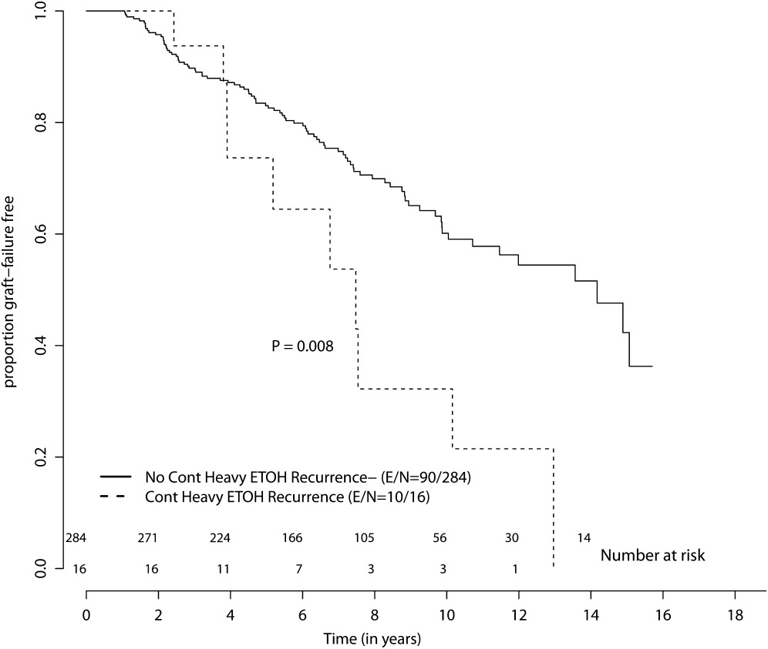
Hepatopatía alcohólica - TH
Recaídas Frecuentes
Consecuencias Graves
20-30% de trasplantados por enfermedad alcohólica presentan recaída significativa post-trasplante.
Consumo abusivo conduce a fibrosis acelerada del injerto, pérdida del órgano e incluso muerte del paciente.
Riesgo Elevado
Hazard ratio 2.4 para pérdida del injerto en pacientes con recaídas intensas y mantenidas.
Clin Liver Dis (Hoboken). 2019 Jan 2;12(6):160-164
Liver Transpl. 2013 Dec;19(12):1377-86.

Slide 3
Limitaciones de los Métodos Tradicionales
49%
Marcadores Indirectos
GGT, CDT, AST/ALT, VCM
Consumo no declarado
Baja sensibilidad: CDT detecta <30% de consumos
Alterados por la cirrosis misma
Detectado por EtG en candidatos que negaban beber
No detectan consumo intermitente
Auto-reporte
0%
Infraestima sistemáticamente la ingesta real por negación o minimización del paciente.
Admisión verbal
Ningún paciente admitió consumo en entrevista
Liver Transpl. 2007 May;13(5):757-61.

Slide 4
Biomarcadores Directos: Ventana de Detección
1
EtG/EtS Orina
3 días tras consumo. Alta sensibilidad para ingesta reciente. Punto de corte: 200 ng/mL.
2
PEth Sangre
2-4 semanas. Refleja consumo continuado. Complementa EtG para consumos entre controles.
3
EtG Cabello
Varios meses. Visión a largo plazo. Útil para documentar abstinencia sostenida.
HEP Rep. 2025 Apr 24;7(8):101433
Alcohol Clin Exp Res. 2013 Jan;37(1):150-5.
Alcohol Clin Exp Res. 2015 May;39(5):905-10.

Slide 5
Protocolo Asistencial detección de consumo
de alcohol - HGU Dr. Balmis. Alicante
1
1º visita - Anamnesis dirigida
Entrevista estructurada
  Duración consumo
  Cantidad
  Tiempo abstinencia / Seguimiento UCA / Abstinencia / Recaídas
Etg orina
  Positivo → Seguimiento UCA (6 m) y reevaluación
  Negativo → Evaluación inclusion lista
2
Inclusión lista
Pre-THO – Vigilancia activo consume OH
Determinación periódica uETG.
3
Post-THO
Entrevista estructurada
Determinación periódica ETG orina

Slide 6



Objetivo del Estudio
Inclusión en Lista
Detección de Recaída
Práctica Real
Determinar la utilidad del uEtG para la inclusión en la lista de espera de trasplante hepático.
Utilizar uEtG para la detección de recaída y recidiva durante el seguimiento post-trasplante hepático.
Describir el rendimiento del circuito del uEtG en la práctica clínica real.
Notes:
ANTES DE DESARROLLAR PROBLEMA RELACIONADO CON RECIDIVDA DE INGESTA ETÍLICA

Slide 7




Diseño y Metodología
Estudio observacional retrospectivo
2017-2024
Criterios
Inclusión: Mayores de 18 años, evaluados para TH por hepatopatía alcohólica.
Exclusión: Otras etiologías hepáticas sin sospecha de consumo de alcohol, datos incompletos o sin seguimiento
Determinación uETG
Enzimoinmunoensayo: uEtG positivo (>200 ng/mL). Determinación analítica: 100-2000 ng/mL.
Variables resultados
Basal: Excluido por consumo OH
Basal: Valorable para inclusión Lista.
(> 1 uETG positivo tras 6 meses seguimiento UCA)
(uETG negativo tras 6 meses seguimiento UCA)
Post-THO: Recaida transitoria
Post-THO: Recidiva persistente
(1º uETG positivo y los siguientes negativos)
(uETG positivos permanentes)

Slide 8
Características Demográficas
170
64
75%
27,4
Pacientes Totales
Edad Mediana
Pacientes Varones
IMC
Evaluados para trasplante hepático
Años de edad
kg/m²
16
120
2,5
MELD Score
Tiempo en Lista
Segumiento mediano
Mediana al trasplante
RIC (10–19)
Días de espera
Años

Slide 9




Resultados Pre-Trasplante: Detección de Consumo
24.7%
45%
31%
EtG Positivo Basal
Excluidos por Alcohol
Incluidos en Lista
42 de 170 pacientes con consumo reciente no declarado en evaluación inicial
19/42 pacientes retirados de lista por recaída persistente
13/42 pacientes se incluyeron en Lista de THO
170
El EtG basal positivo predijo alto riesgo de no llegar a trasplante (p<0.001)
8%
Pacientes Totales
Evaluados para trasplante hepático
Trasplantados
8/42 pacientes THO

Slide 10
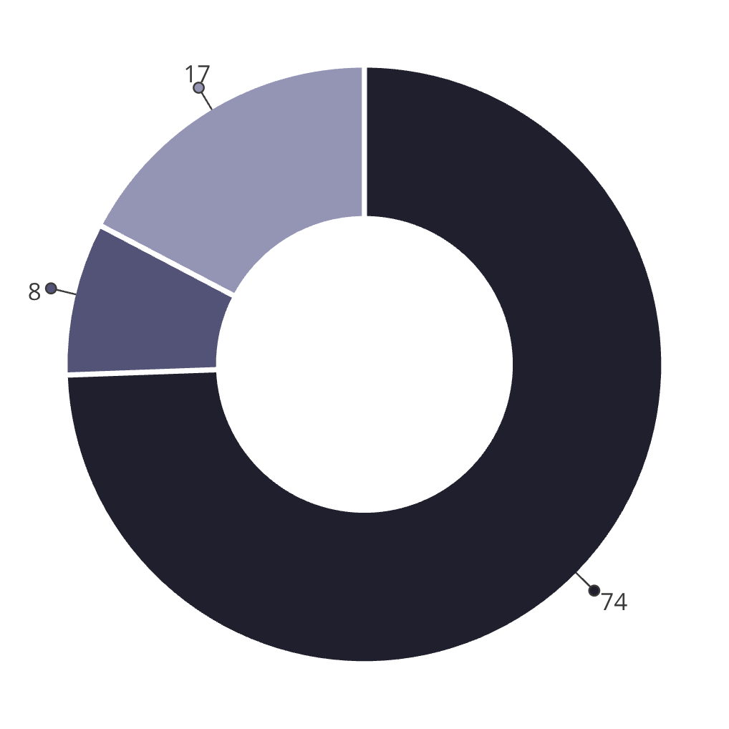
Recaídas Post-Trasplante
Hallazgos Clave
1o0
25% presentó alguna recaída post-TH
Pacientes TH
17% con recidiva persistente
8% recaida transitoria
Mediana de tiempo hasta recaída: 14 meses (IQR: 2-36m)
Sin recaída
5 fallecimientos (4,3%) atribuidos a complicaciones de recidiva persistente alcohólica.
Recaída transitoria
Recidiva mantenida
8 pacientes : EtG basal positivo pre-TH (>200 ng/mL)
  5/8 (62 %): recidiva persistente
  3/8 (38 %): presentaron recaída transitoria

Slide 11
Recaídas Post-Trasplante
Variable
Recaída (n = 25)
Sin recaída (n = 75)
p
Edad (años), mediana [RIC]
63 [59–67]
64 [61–66]
0,41
IMC (kg/m²), mediana [RIC]
28,2 [25,0–31,4]
27,2 [24,1–30,2]
0,28
Peso (kg), mediana [RIC]
83 [72–90]
80 [70–87]
0,33
MELD clínico, mediana [RIC]
16 [12–19]
15 [10–18]
0,37
Días en lista, mediana [RIC]
95 [42–210]
72 [30–150]
0,21
Sexo, n (%)
• Hombre
18 (72 %)
59 (80 %)
0,022 † (NS tras FDR)
• Mujer
7 (28 %)
15 (20 %)
DXR (indicación de TH)
• HCC
15 (60 %)
42 (57 %)
0,84
• CH
10 (40 %)
31 (43 %)
Etiología principal
• Alcohol
17 (68 %)
51 (69 %)
0,94
• Mixta (Alcohol + VHC u otras)
8 (32 %)
23 (31 %)

Slide 12
Conclusiones
Criterio objetivo consumo OH
Herramienta para detectar y actuar sobre el consumo OH
Apoyo a decisiones multidisciplinares
Discriminación entre recaída transitoria y recidiva persistente
Monitorización longitudinal

Slide 13






patricio.mas.serrano@gmail.com
@patrimasserrano
Patricio Más Serrano
@SETHepatico

